Slide 1
조직인력 구성현황 및 이용자 지원체계
2021.03

Slide 2
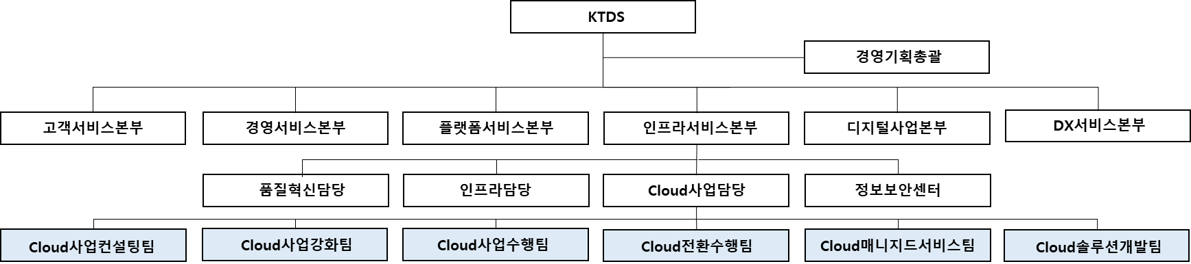
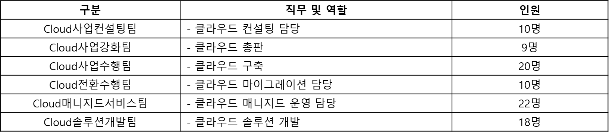
1. 조직인력 구성 현황
ㅇ 조직도
ㅇ 조직별 담당업무

Slide 3
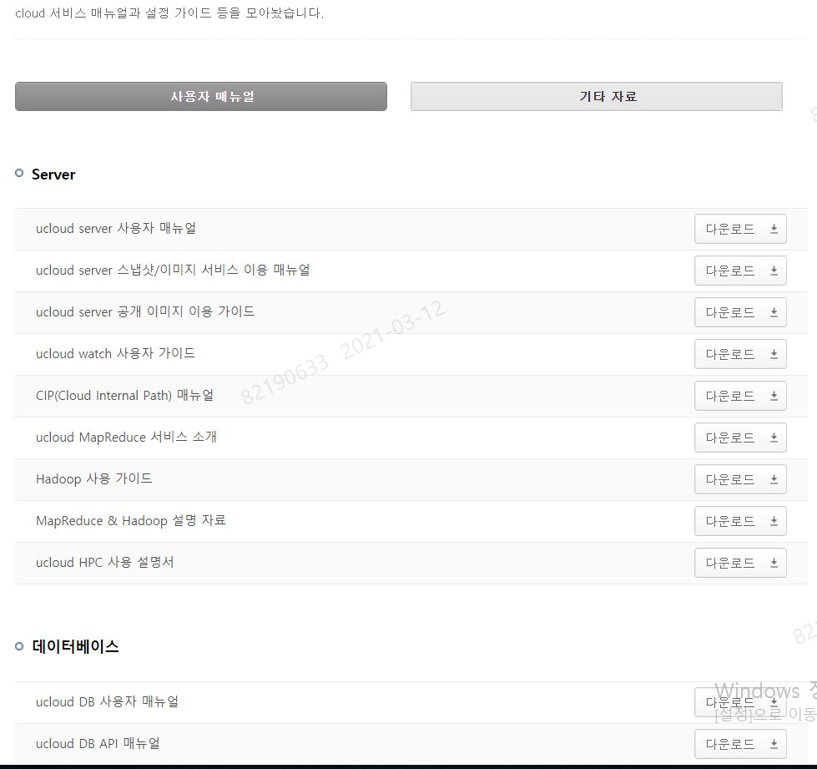
2. 이용자 지원체계
ㅇ KTDS Cloudpack 기술 매뉴얼 Web page
- https://www.cloudpack.co.kr/portal/portal.portalinfo.html

Slide 4
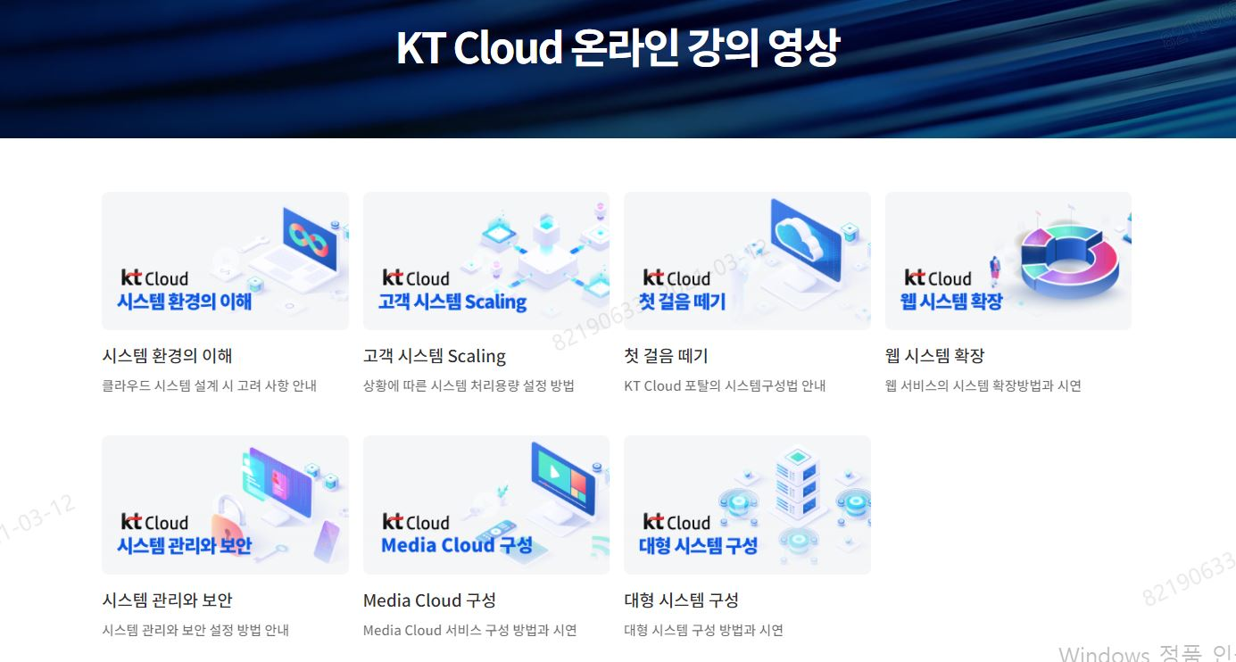
2. 이용자 지원체계
ㅇ Cloud 온라인 강의 Web page
- https://cloud.kt.com/support/online-edu/

Slide 5
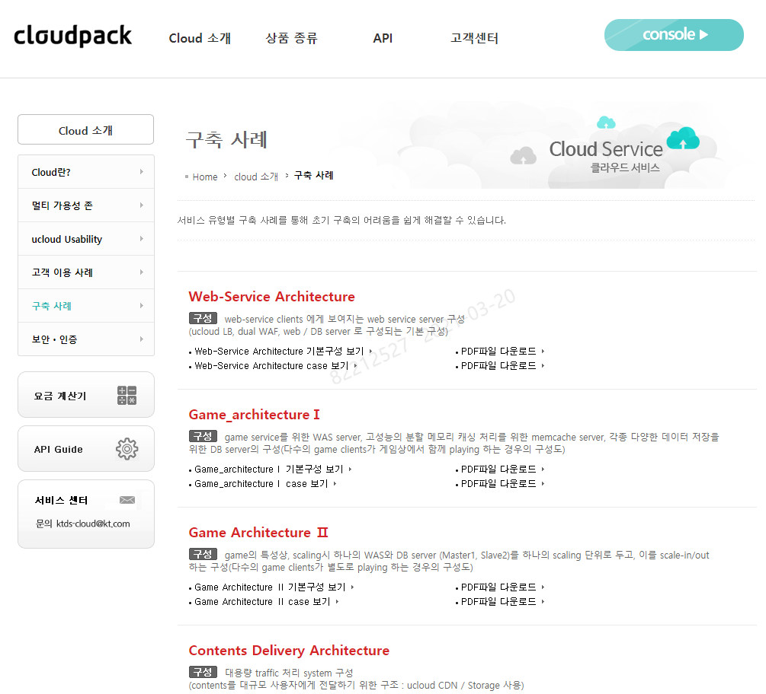
3. 유사 서비스 수행 실적
ㅇ 구축 사례

Slide 6
3. 유사 서비스 수행 실적
ㅇ 구축 사례
고객사 | 서비스명 | 제공내역 | 수행 기간 | 비고
S-Pay | S-Pay | 맞춤형 매니지드 | 2016.09 ~
신영증권 | HTS, MTS, 홈페이지 시스템 | 고급형 매니지드 | 2020.11 ~
질병관리청 | 코로나19 정보관리시스템 | 고급형 매니지드 | 2020.11 ~
경기도말산업협회 | 승마인관리시스템 | 고급형 매니지드 | 2021.02 ~
대덕대학교 |  | 고급형 매니지드 | 2021.02 ~
kt cs | 홈페이지 서비스 | 고급형 매니지드 | 2020.05 ~
kt cs | 쇼핑몰 서비스 | 고급형 매니지드 | 2020.08 ~
kt cs | 링크에듀 시스템 | 고급형 매니지드 | 2021.02 ~
kt sat | GNOC 시스템 | 기본형 매니지드 | 2020.05 ~
kt sat | ICBS 시스템 | 고급형 매니지드 | 2020.06 ~
kt sat | IFRS15 시스템 | 기본형 매니지드 | 2020.06 ~
kt estate | ONE 시스템 | 맞춤형 매니지드 | 2020.04 ~
kt estate | 통합관제 시스템 | 맞춤형 매니지드 | 2020.05 ~
kt telecop | All IoT VPC | 맞춤형 매니지드 | 2020.11 ~
kt mhows | mhows 시스템 | 기본형 매니지드 | 2020.11 ~
kt 희망나눔재단 | 희망나눔서비스 | 기본형 매니지드 | 2020.02 ~
KT MOS 북부 | KT mos 시스템 | 기본형 매니지드 | 2020.02 ~
kt is | 114 홈페이지 시스템 | 기본형 매니지드 | 2020.11 ~
화학정밀화학산업진흥회 |  | 고급형 매니지드 | 2021.02 ~

Slide 7
4. 기술보유 현황
ㅇ 관련 자격증 보유 현황
자격증명 | 시행기관
SQLD | 한국데이터베이스진흥원
AWS Certified Solutions Architect-Professional | Amazon
CISSP(정보시스템 보안전문가) | ISC2(SQUARE)
Tensorflow Developer Certification | Google
OCP-DBA(ORACLE) | Oracle
ADsP | 한국데이터베이스진흥원
SQLP | 한국데이터베이스진흥원
SW 테스트 전문가(CSTS)고급 | TTA(한국정보통신기술협회)
PMP(프로젝트관리전문가) | PMI
PSM (Professional Scrum Master)-II | Scrum.org
PSM (Professional Scrum Master)-I | Scrum.org
IOT지식능력검정 | 한국사물인터넷협회
MCT(Microsoft) | Microsoft
ITIL FOUNDATION(중급) | ITSMF
VCP | Vmware
K-CFPS | 한국소프트웨어측정원
CKA (Certification Kubernetes adminstrator) | Linux Foundation
CEH | EC-Council(International Council of Electronic Commerce Consultants )
SCJP | Oracle
CCNP(CISCO) | Cisco Systems
RHCSA | Red Hat
RHCE | Red Hat
ISTQB Foundation | ISTQB
정보보안기사 | 한국인터넷진흥원(KISA)
ISTQB ADVANCED : TEST MANAGER | ISTQB
CPPF(개인정보취급사) | 한국CPO포럼
SAP_FI | SAP
CCNA | Cisco Systems
SYSTEM EXPERT-VTS-ANL | IBM
정보보호관리체계(ITMS-P) 인증심사원 | 한국인터넷진흥원(KISA)

Slide 8
6. 교육 이수 현황
ㅇ 교육 이수 현황
교육 이수 현황
Oracle Database 12c : SQL | VMware vSphere | SAP Business ByDesign
CCNP-Switch | VMware vRealize Operations Manager | Red Hat System Administration
CCIE 교육 | VMware NSX | ITIL FOUNDATION
악성코드분석 교육 | Windows Server 2016 Active Directory | SAP Learning Hub
머신러닝을 이용한 빅데이터 분석 프로젝트 | SQL Server 2014 데이터 베이스 관리 | AWS Technical Essentials
웹 해킹 & 보안 | Data 분석/처리/통계 with Python | Architecting on AWS
네트워크해킹 & 보안 | SAP S/4HANA | SAP ERP

